Slide 1
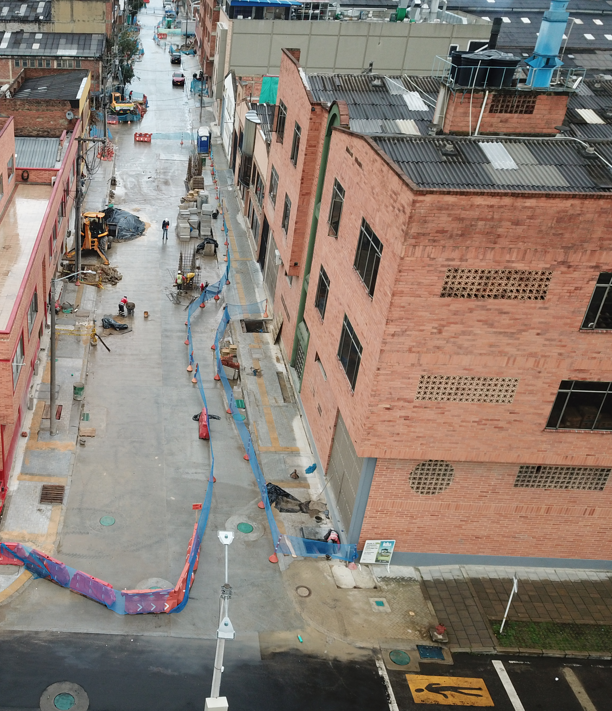
Avanza la construcción de vías y espacio público en las zonas industriales de Montevideo y Puente Aranda – Grupo 4
Boletín Informativo No. 004
Septiembre 2025
La ciencia detrás de las carreteras: el riguroso control del concreto y asfalto, que garantiza vías seguras.
Pág. 2
Planes de manejo de tránsito: la clave para reducir riesgos viales en obras de construcción.
Pág. 3
Normatividad ambiental en proyectos de infraestructura vial: regulaciones, desafíos y gestión.
Pág. 4
El área social: el puente humano que conecta comunidad e instituciones en nuestra obra
Pág. 5

Slide 2
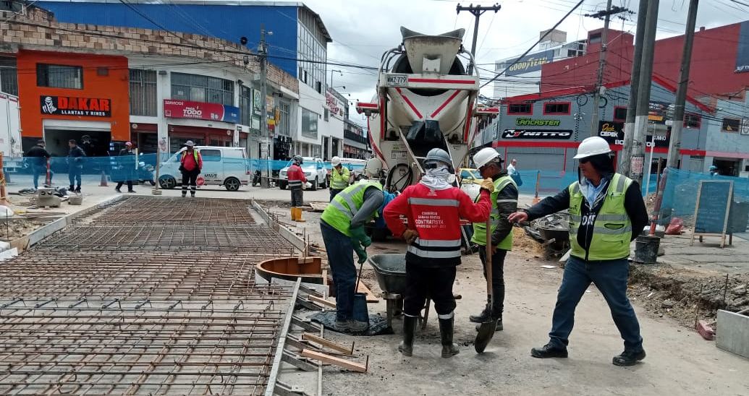
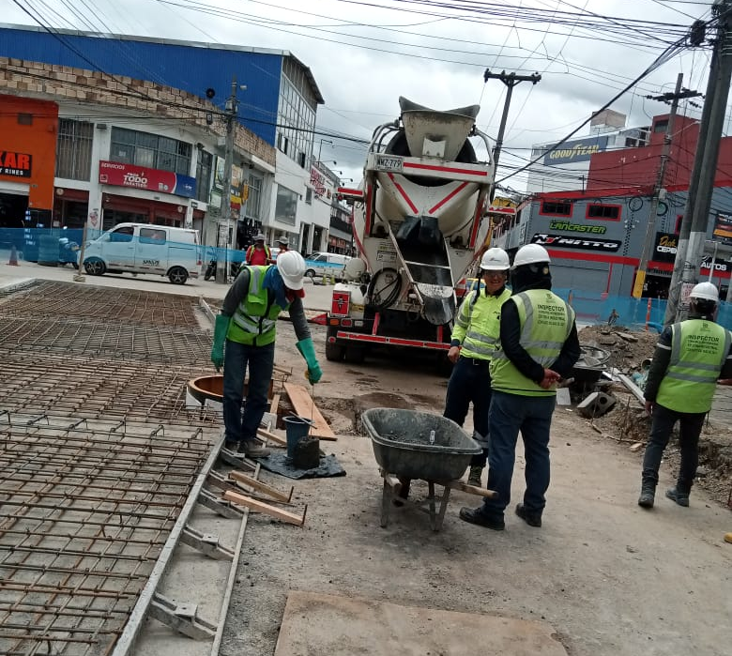
La ciencia detrás de las carreteras: el riguroso control del concreto y asfalto que garantiza vías seguras
Foto: Pruebas en campo al concreto. Consorcio Sabana Centro
Detrás de cada kilómetro de vía que transforma las zonas industriales de Puente Aranda y Montevideo, hay un riguroso control que asegura la seguridad. En el Grupo 4, un equipo especializado realiza pruebas al concreto y asfalto desde su salida de planta hasta su instalación final. ¿El objetivo? Que las calles resistan al tiempo y al tráfico.
¿Cómo lo hacemos?
1. Revisamos en tiempo real:
- Concreto: verificamos temperatura y consistencia al llegar a obra. Una buena consistencia facilita su colocación y determina que tan seca o fluida está la mezcla. Si no cumple, ¡se descarta!
- Asfalto: monitoreamos su grado de calor; cuando está demasiado frio no se puede compactar. Lo que puede generar deformaciones o fisuras afectando su durabilidad, resistencia y adherencia.
2. Pruebas de laboratorio (el examen definitivo):
- Al concreto le medimos resistencia a flexión, compresión y tracción. Esto se hace para garantizar que el material sea
capaz de soportar las cargas y fuerzas a las que estará sometida la estructura.
Al asfalto le extraemos una muestra cilíndrica (núcleo) para confirmar su grosor y calidad. Esto asegura que cumpla con las especificaciones de diseño original.
¿Por qué son importantes las pruebas?
Estas pruebas, avaladas por normas nacionales e internacionales (NTC 396 y la ASTM-C143), garantizan que:
Las vías soporten tráfico pesado.
Eviten grietas y baches.
Duren décadas con mínimo mantenimiento.
Foto: Pruebas de calidad en campo. Consorcio Sabana Centro

Slide 3
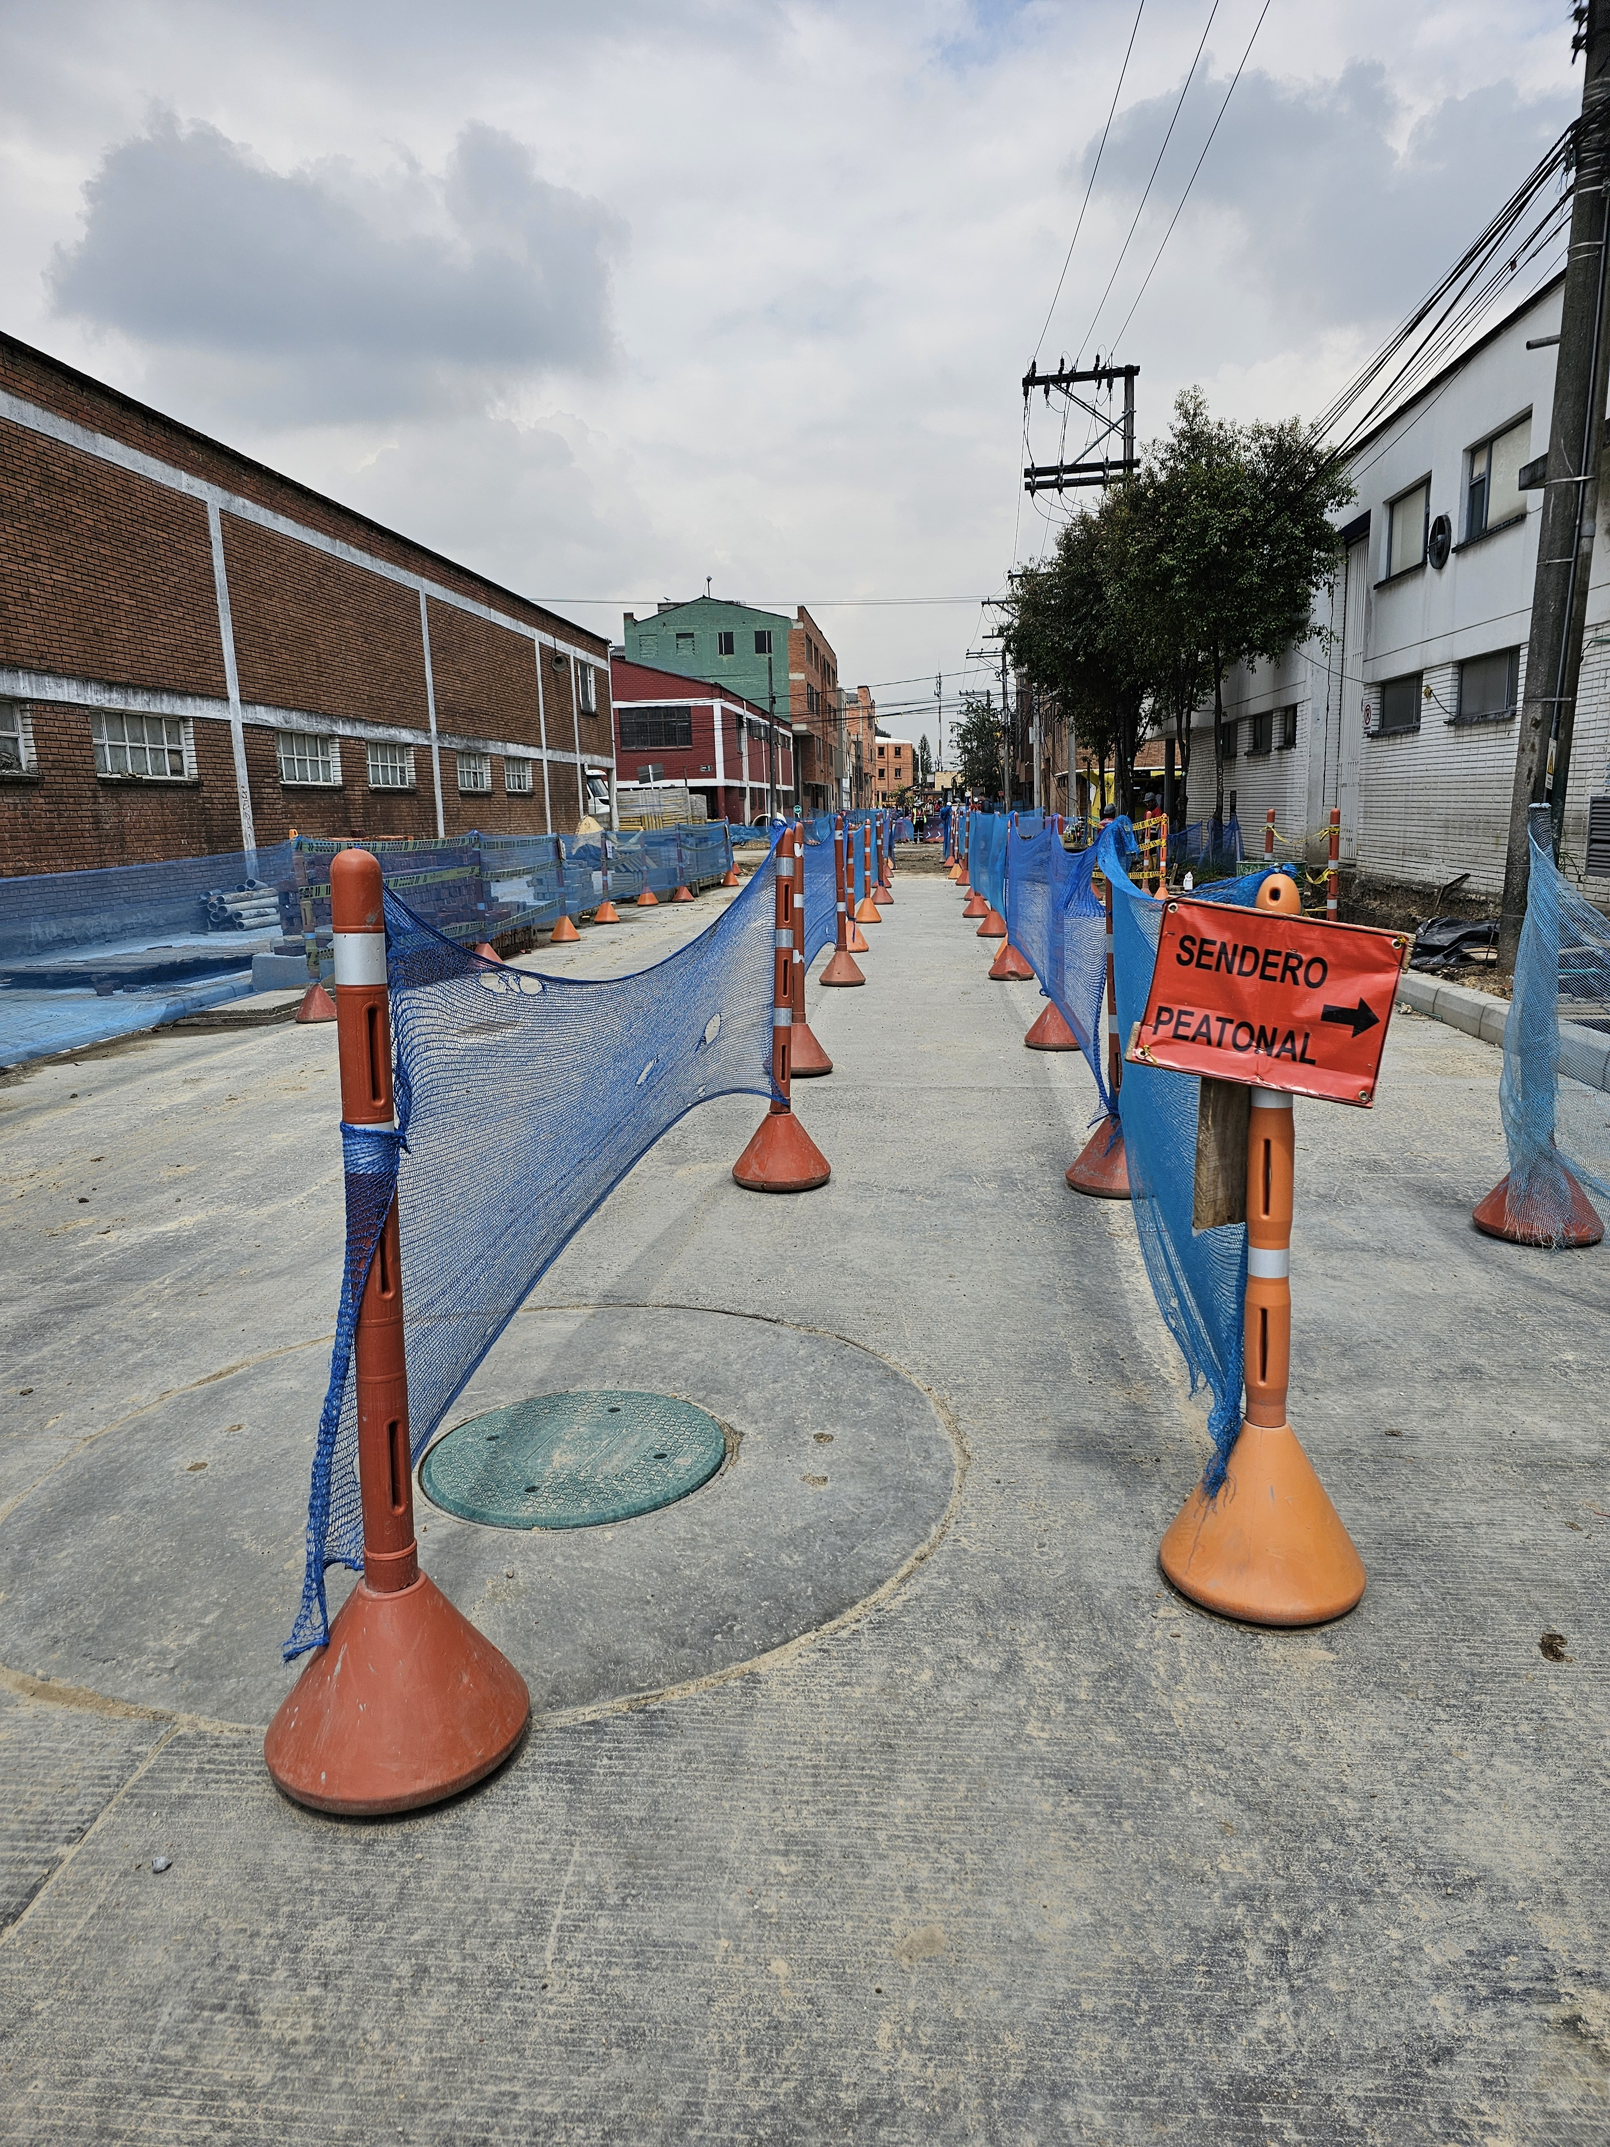
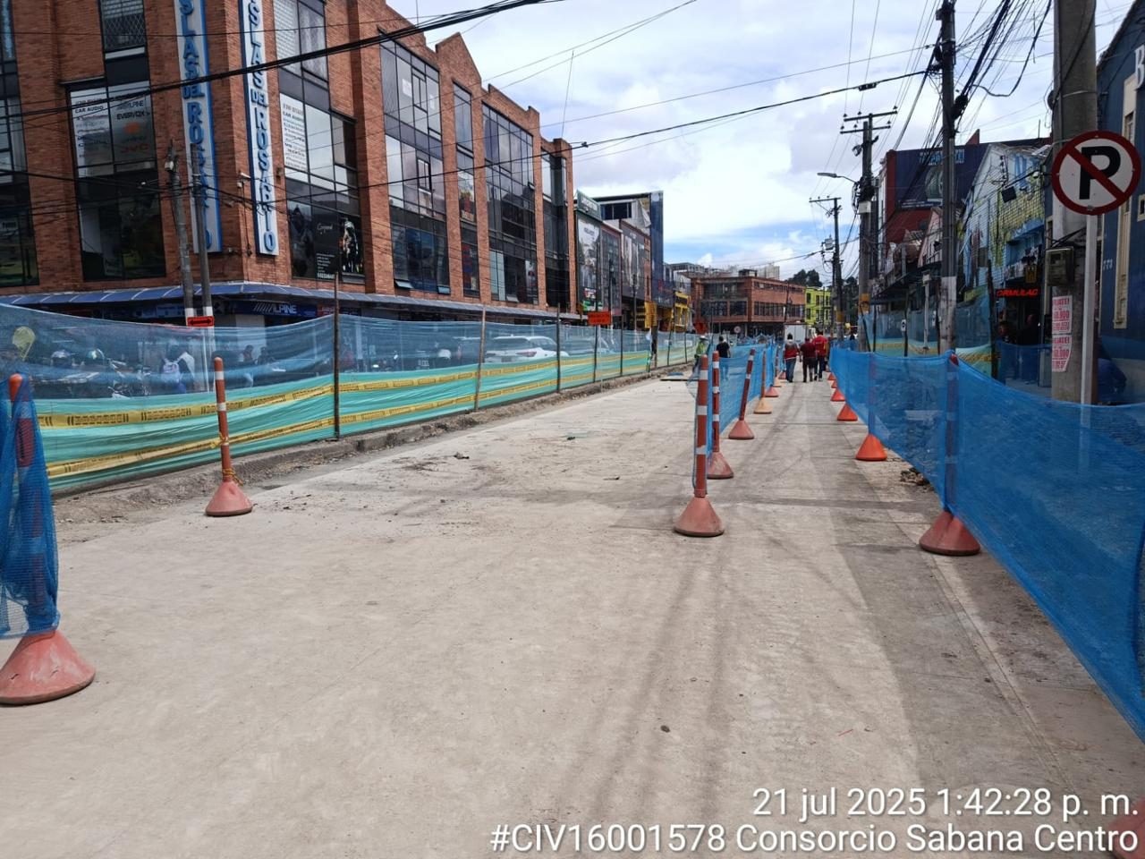
Planes de manejo de tránsito: claves para reducir riesgos viales
En proyectos que afectan la vía pública, los Planes de Manejo de Tránsito (PMT) son la herramienta esencial para prevenir accidentes y garantizar la movilidad segura.
De acuerdo con el Código Nacional de Tránsito Terrestre (Ley 769 de 2002), cualquier intervención en la vía pública requiere la autorización de un Plan de Manejo de Tránsito (PMT).
En este proyecto (Grupo 4), tenemos cuatro PMT activos y vigentes, de acuerdo con las necesidades de la obra y aprobados por la Secretaría Distrital de Movilidad.
Estas medidas garantizan que las intervenciones se realicen en ambientes seguros, ordenados, productivos y enmarcados dentro de la normatividad, protegiendo tanto a la comunidad como al personal de obra.
Los PMT operan bajo principios claros como la movilidad, la seguridad vial y el factor humano.
Acciones como la implementación de señalización clara y visible en la zona intervenida, mallas de seguridad para evitar caídas en las excavaciones, zonas de exclusión para la maquinaria pesada, supervisión constante por los equipos de interventoría y capacitación continua por parte de los especialistas del proyecto hacen parte del protocolo que busca concientizar a la ciudadanía acerca de la importancia de promover la seguridad vial durante la ejecución de las obras públicas en Bogotá.
Fotos: Sendero Peatonal. Consorcio Sabana Centro.
Un Plan de Manejo de Tránsito organiza el flujo vehicular durante obras o eventos y se clasifica en:
Bajo impacto: cierres cortos y mínimos.
Medio impacto: cierres parciales o de mayor duración.
Alto impacto: cierres prolongados o totales por obras grandes.
Foto: Plan de Manejo de Tránsito. Consorcio Sabana Centro

Slide 4
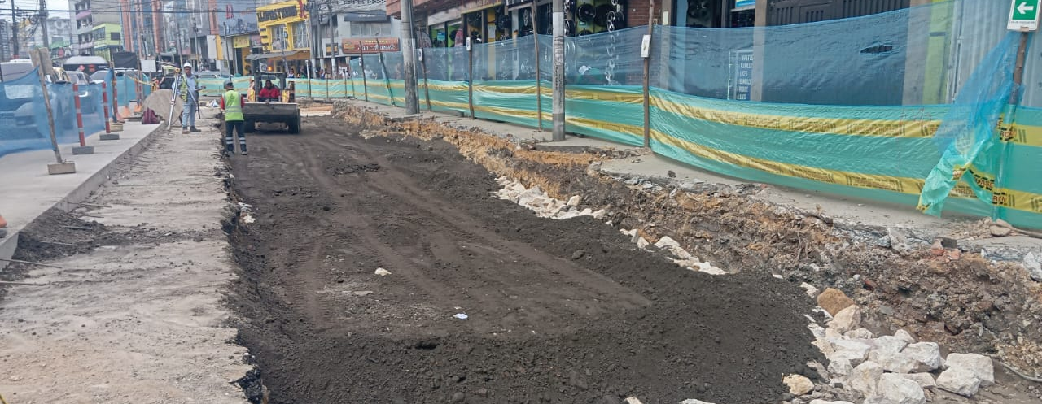
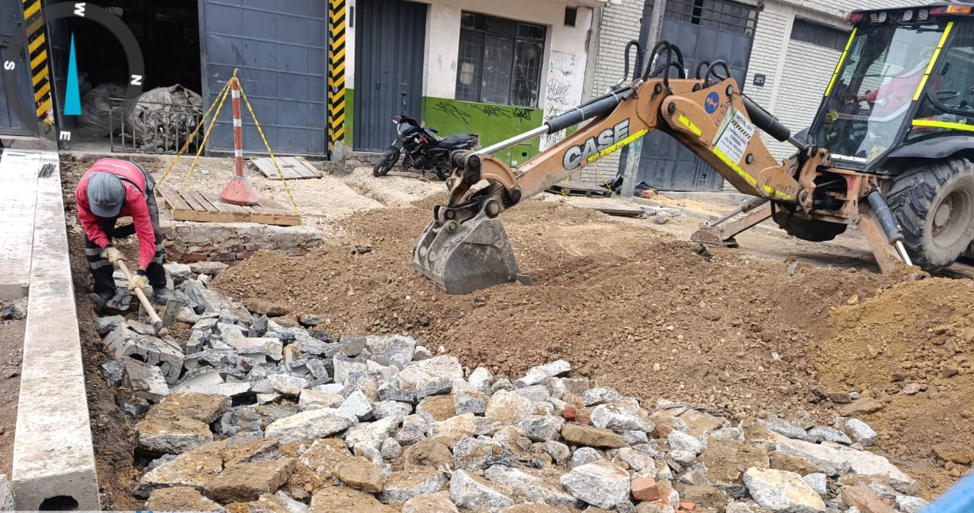
Normas ambientales en proyectos de infraestructura vial: regulaciones, desafíos y gestión
Foto: Reutilización del fresado. Consorcio Sabana Centro
En este proyecto reafirmamos nuestro compromiso con el desarrollo sostenible y el cumplimiento de la normatividad ambiental, priorizando la gestión responsable de Residuos de Construcción y Demolición (RCD) según el Decreto 507 de 2023 de Bogotá D.C.
El equipo ambiental trabaja diariamente para:
Superar la meta de materiales reciclados: utilizamos un 22 % de materiales reciclados en la construcción, provenientes de Centros de Tratamiento y Aprovechamiento (CTA) certificados, reduciendo nuestra huella ecológica. Actualmente, alcanzamos un cumplimiento del 40 %.
2. Impulsar la economía circular: adoptamos un modelo que prioriza los siguientes conceptos:
Reutilización: dando nueva vida a materiales como el concreto y el asfalto provenientes de demoliciones.
Aprovechamiento eficiente: maximizando el valor de los recursos mediante el manejo específico del fresado de asfalto, que puede ser reutilizado dentro de la misma obra, entregado a otros contratos para su uso o enviado al Patio del IDU para su gestión centralizada.
3. Capacitación continua: formamos constantemente a nuestro personal de obra e inspectores sobre la importancia de separar los residuos (concreto y asfalto por separado) y alcanzar nuestras metas de aprovechamiento.
Ajustamos nuestro enfoque para avanzar en la gestión ambiental, impulsando la separación en la fuente, fortaleciendo alianzas con Centros de Tratamiento y Aprovechamiento (CTA) y optimizando procesos para superar nuestras metas de gestión ambiental.
¿Qué establece el
Decreto 507 de 2023?
Promueve la Gestión Integral de Residuos de Construcción y Demolición (RCD) en la capital, fomentando su reducción, reutilización y aprovechamiento, transformándolos en un recurso valioso bajo principios de economía circular.
Foto: Reutilización del concreto. Consorcio Sabana Centro

Slide 5
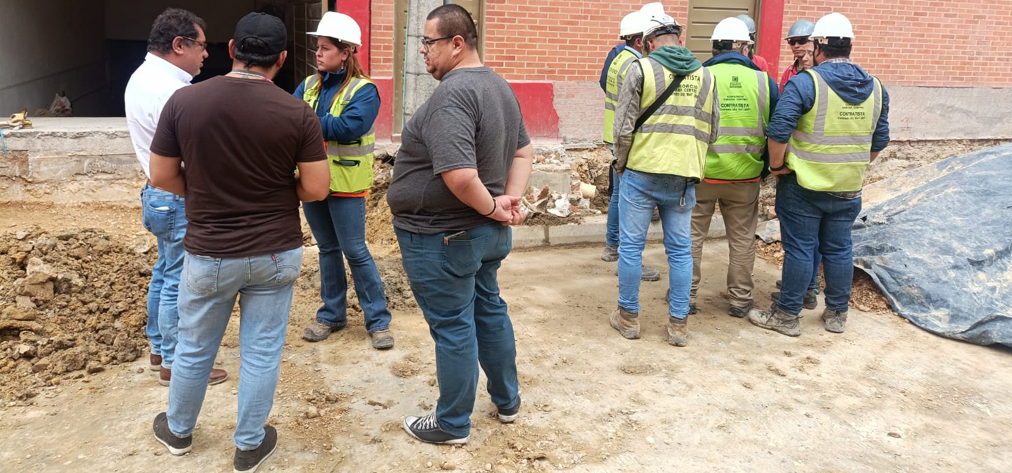
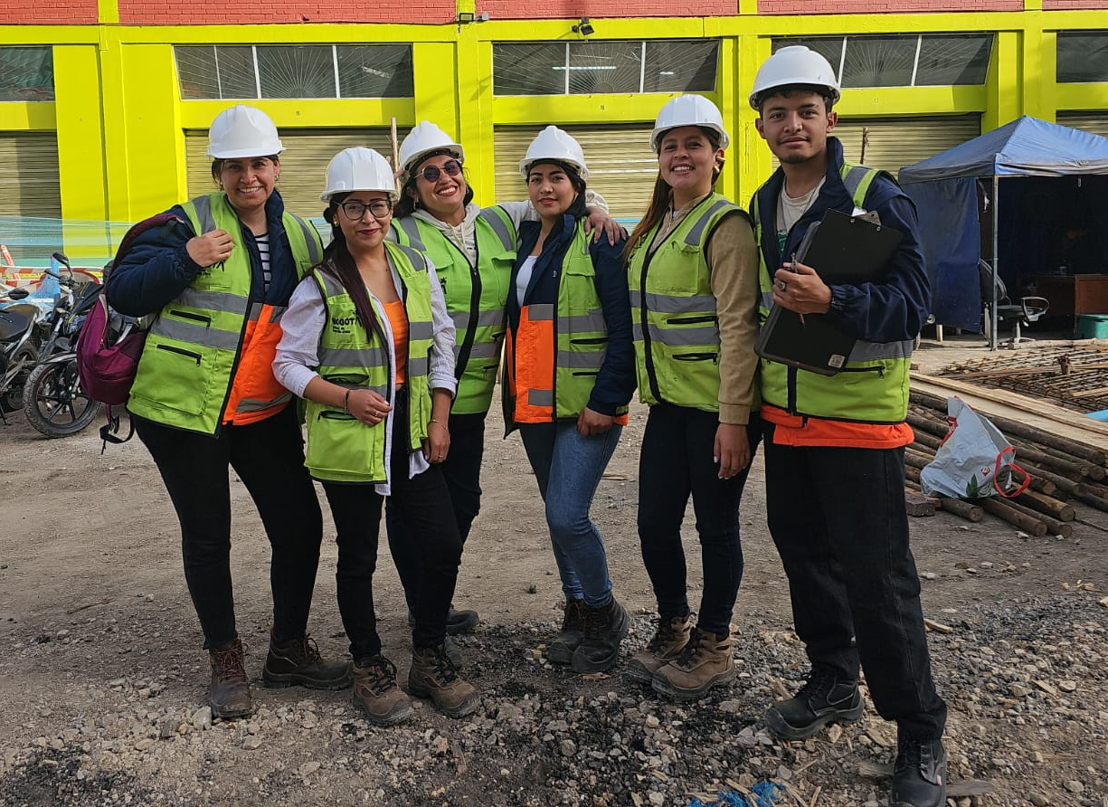

El área social: el puente humano que conecta comunidad e instituciones
Fotos: Gestión del componente social en campo. Consorcio Sabana Centro
El Área Social de este proyecto trabaja incansablemente para conectarlo con la comunidad.
A través de más de 500 reuniones y socializaciones, este equipo fomenta el diálogo, la información y soluciones conjuntas, actuando como un enlace esencial entre el proyecto, las personas y las instituciones.
Entre las acciones de este equipo de profesionales destacan:
Reuniones con la comunidad para informar sobre el avance de obras, contingencias y validación de requerimientos técnicos y sociales como la construcción de rampas, accesos vehiculares, cierres y desvíos.
Articulaciones con el Instituto para la Economía Social (IPES) y el Instituto Distrital para la Protección de la Niñez y la Juventud (IDIPRON) para impulsar la formalización del empleo, fortalecer el emprendimiento y apoyar a vendedores informales. Además, de conectar a jóvenes y adultos en riesgo con programas de inclusión social, desarrollo personal y prevención de situaciones de calle, promoviendo su bienestar e integración.
Participación activa en las Mesas de diálogo de la Alcaldía Local de Puente Aranda representando a la comunidad del área de intervención. Abordando los retos del comercio informal y la habitabilidad en calles, mediante un trabajo articulado con
las diferentes dependencias en las búsqueda de soluciones prácticas que mejoren la calidad de vida del sector.
4. Talleres de cultura ciudadana orientados a la promoción del cuidado del medio ambiente, la seguridad vial, y los beneficios de los proyectos de desarrollo urbano dirigidos a la comunidad e instituciones educativas como el Colegio La Merced para promover la apropiación, sostenibilidad y compromiso colectivo.
"Cuando la comunidad siente como propio el espacio público, se asegura el mantenimiento de la obra a largo plazo”, destaca Claudia Rodríguez, profesional social del proyecto.
Fotos: Equipo social. Consorcio Sabana Centro
Punto IDU de atención a la ciudadanía
contrato IDU 1847 de 2021
Dirección: calle 10 N. 37 A -19 C.C. Shanghái Local 252 (piso 1).
Celular: 3214903251 o 3102248654
Correo: puntoidu1847@gmail.com
Horario de atención: lunes a viernes de 8:00 a.m. a 1:00 p.m. y de 2:00 p.m. a 5:00 p.m.

Slide 6
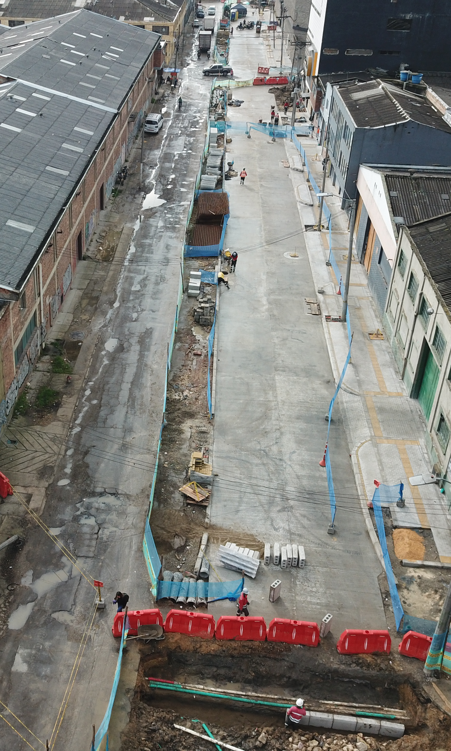

Punto IDU de atención a la ciudadanía
contrato IDU 1847 de 2021
Dirección: calle 10 N. 37 A -19 C.C. Shanghái Local 252 (piso 1).
Celular: 3214903251 o 3102248654
Correo: puntoidu1847@gmail.com
Horario de atención: lunes a viernes de 8:00 a.m. a 1:00 p.m. y de 2:00 p.m. a 5:00 p.m.

